Slide 1
Dilemata v sociální práci
Kde jsem já

Slide 2
Paradigmata
Reaktivní
Terapeutické
Sociálně právní pomoc
Reformní
Proaktivní
Edukační
Podpora funkční komunity

Slide 3
Pacient, klient, uživatel – změna přístupu
Maximální míra kontroly
Pacient = diagnóza evidence base medicine (na důkazech založené medicíně). Léčíme diagnózu.
Pojem pacient používáme i u zdravých lidí – těhotné ženy, LDN – kde selhaly soc. služby, nedostatečnost rodiny…
Lingvisticky – odborný jazyk – známka moci
Architektura – sterilní neosobní prostředí,
Sociální pozadí – sociální pracovníci, pracovníci lidskoprávních organizací, zástupci ombudsmana, občané minoritního etnika a podobně.
Pacientské pozadí – jsme v roli pasívního příjemce pomoci, jdu do opravny, personál dělá maximum věcí za nás

Slide 4
Klient – máme kontrakt, vzájemný závazek
Uživatel – jsem ten, kdo užívá, využívá nabídky – kde jsou pobytové služby? Závislost na službě – z pohodlnosti, jako cíl sociální práce
Zákazník – najímám si službu, přináší zisk
Abonent – předplatitel, jen tehdy kdy chce – nejistota příjmu organizace
- Koho vybírám jako odběratele služby v kazuistice?

Slide 5
Úrovně sociální práce - kazuistika
Mikropraxe = práce s jednotlivcem (poradenství)
Mezopraxe = práce s rodinou či skupinou (do 10 až 12 lidí) – komunitou - terapeutickou
Makropraxe = práce s komunitou – více než 12 osob, části měst, komunitní plánování, práce s vyloučenou lokalitou a podobně.

Slide 6
Dilemata
Dilema – není jasné řešení
Všechna řešení mají svá pro a proti
Jen z pohledu v budoucnu, můžeme chápat důsledky

Slide 7
Sociální fungování - Barlettová
Jádrem konceptu je představa, že lidé a prostředí jsou v permanentní interakci, přičemž prostředí klade na člověka určité požadavky a člověk je nucen na ně reagovat.
Mezi požadavky prostředí a člověkem musí být navozena určitá rovnováha – když není – role sociální práce.
Přičemž není důležité, zda je nedostatek na straně klienta, či zda jde o problém na straně sociálního prostředí, které vytváří nezvládnutelné požadavky.
Příklad – požadavkem ekonomiky je maximální zaměstnanost, požadavkem občana je minimalizovat zaměstnání a maximalizovat volný čas

Slide 8
Nosné dilema SP
Podporovat / kontrolovat
Kontrola :
Příjemce podpory
Funkční části společnosti – OSVČ, zaměstnavatelé
Kontrola pomáhajících
Podpora:
Znevýhodněných
Pracujících a společensky fungujících podle zaběhlé normy

Slide 9
Kontrola vs. podpora
Problém nebo řešení – Dalet
Dalet je česká společnost zabývající se koučováním, terapii, supervizi a vzdělávání.
Řešení je jedno, kde problém vznikl. Zaměření na zdroje pomáhající ke změně.
Klientova situace z hlediska času | Zaměření na problém | Zaměření na řešení
Minulost | Minulá selhání | Minulé úspěchy
Současnost | Přítomné nedostatky | Přítomné zdroje
Budoucnost | Budoucí omezení | Budoucí možnosti

Slide 10
Klientova situace z hlediska času | Zaměření na problém | Zaměření na řešení
Minulost | Minulá selhání | Minulé úspěchy
Současnost | Přítomné nedostatky | Přítomné zdroje
Budoucnost | Budoucí omezení | Budoucí možnosti

Slide 11
Skupiny
Minulé úspěchy
Přítomné zdroje
Budoucí možnosti

Slide 12
Kontrola vs. podpora
Sociální pomoc, sociální kontrola a rozvoj zdraví v partnerských vztazích – Kieran T. Sullivan and col.
Tento autor se svým týmem se zabýval sociální pomocí a sociální kontrolu u osob dlouhodobě nemocných v souvislosti s jejich partnerskými vztahy.
V tomto kontextu rozlišují pozitivní a negativní sociální kontrolu.
Negativní sociální kontrola je nám všem nějak jasná – kontrolujeme dodržování léčebného režimu všemi dostupnými nástroji – laboratoř, magnetická rezonance – jen v souvislosti s pacientem jako jednotlivcem.
Pozitivní sociální kontrola – je využití partnera pro motivaci k léčbě. Zapojení partnera do systému pomoci se nám jeví spíše jako podpora. Motivující a motivovaný partner pro léčbu je kontrolním mechanizmem.

Slide 14
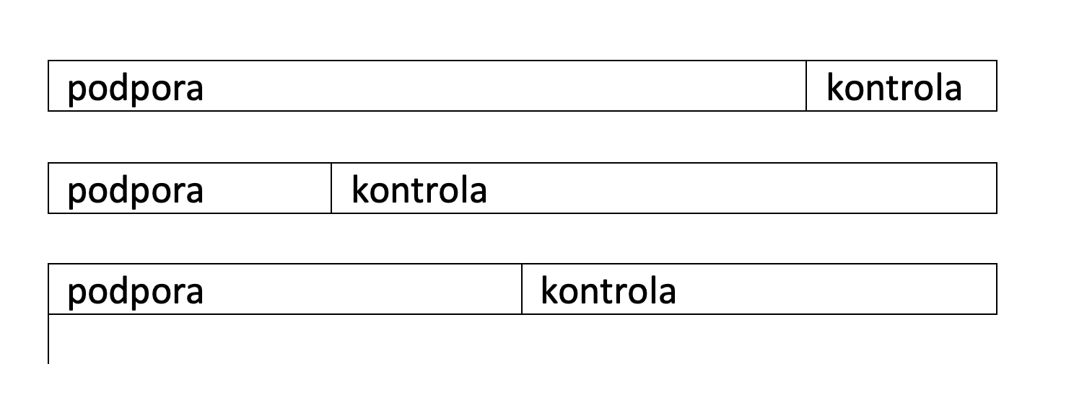
Kontrola vs. podpora
Umění pomáhat – Ivan Úlehla
Pro Úlehlu je dilema sociální pomoci a kontroly, záležitostí dynamické změny, která je svým způsobem kontinuální. Toto dilema je ovlivňováno třemi okruhy:
Klientovy způsoby
Pracovníkova odbornost
Normy společnosti
Míra kontroly v závislosti na motivaci

Slide 15
Kontrola vs. podpora
Pomoc není zboží – Gert van Der Laan
Vnější tlaky na efektivitu (stát, manažerismus) vs. strach ze zneužití moci vůči klientovi (občanská hnutí).
Emancipace klientů je možná pouze v rámci společnosti, proto nelze rezignovat na ukázňování.
Pomoc a kontrola jsou nedílnou součásti sociální práce.
Cílem sociální práce je rozvoj klienta v jeho vnitřním světě, aby potřeboval jen nutno pomoc. Emancipace klienta je možná jen v rámci společnosti, která má na svém pozadí modely a systémy ukázňování.

Slide 16
Kontrola vs. podpora
Lifeworld – Jürgen Habermas
Státní struktury mají schopnost zničit přirozené prvky sociální pomoci, které stojí na sousedské pomoci, sociálních sítích jednotlivců a podobně. Lifeworld je v protikladu k oblasti kontrolované státem (statorganised).
Hledání vzájemného konsensu je postaveno na komunikační akci, která posiluje sociální integraci.
1. Dohoda vytvořená na argumentaci
2. Všichni účastníci jsou podporováni pro aktivní účast
3. Všechny návrhy jsou prodiskutované
4. Všichni mohou vyjádřit své postoje.

Slide 17
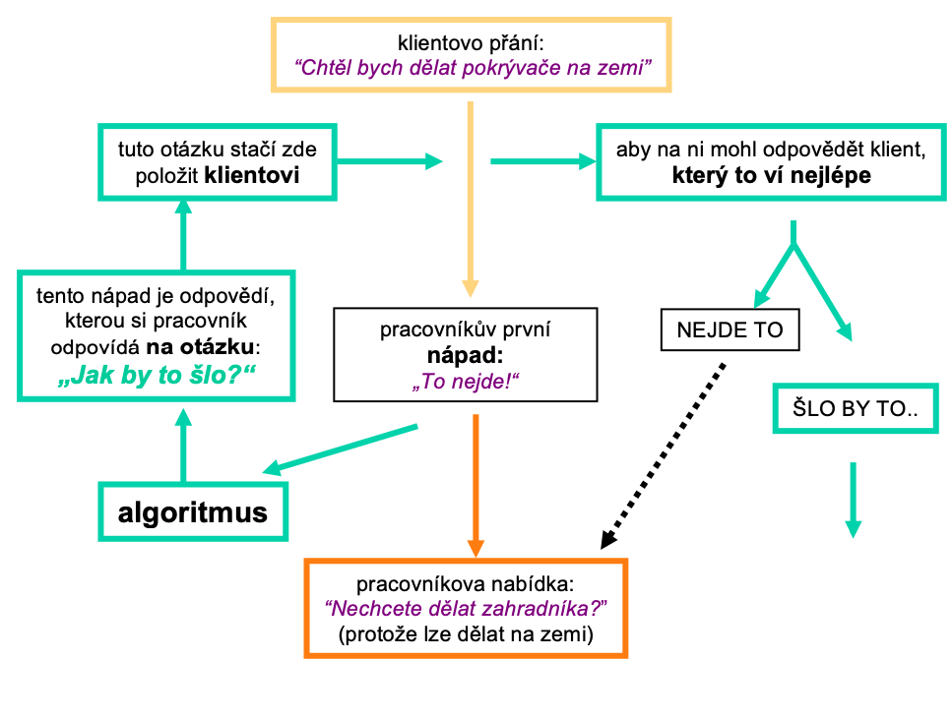
Algoritmus Peclové

Slide 18
Podpora – kontrola, touha po moci nebo pomoci?
Kontrola | Podpora
Opatrování | Doprovázení
Dozor | Vzdělávání
Přesvědčování | Poradenství
Vyjasňování | Terapeutické postupy

Slide 19
11.10

Slide 20
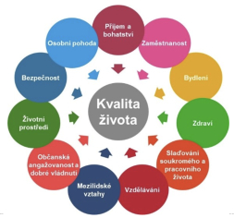

Slide 21
Kvalita vs. Kvantita
Kvalita života – sociální kontakty, příčinná léčba, pojetí smyslu života, osobního naplnění, osobnostní rozvoj
Kvantita života – mobilita, množství prožitků, symptomatická léčba, úspěšnost
Kvalita sociálních služeb – co evaluuji? Spokojenost (může být dána možností neměnit se), rozvoj člověka, množství výkonů – vždy může být spokojený odběratel služby
Kvantita služeb a množství klientů – ztrácíme individualitu, není čas vést k osamostatnění

Slide 22
Kazuistika:
Senior, 85 let v domově pro seniory, mobilní, stýká se s rodinou, aktivit se účastní - ne příliš nadšeně, požádal o eutanazii
Kazuistika II:
Rodina, bydlí 50 km od svého otce, ten ztrácí soběstačnost (82let). Přichází za sociálním pracovníkem, aby přemluvil otce ke stěhování do DPS – ve městě, kde bydlí rodina. Pohled kvality a kvantity života, co vás napadá.

Slide 23
Množství klientů a kvalita služby
Množství klientů – manažerismus v sociální práci, cost benefit ratio,
Kvalita služby – prodražuje službu, empowerment – osamostatňuje, práce s vyloučenou lokalitou – aby zůstali závislými na pomoci?
Jednolitost osobního postoje a postoje organizace – strategické cíle, poslání
Kvalita a kvantita života klienta

Slide 24
Profesionalizace vs. deprofesionalizace
Profesionální soc. práce – je vykonávána jen odborníky, splňuji vzdělávací normy
Deprofesionalizace – sociální práce je dobrovolnická činnost, sousedská výpomoc, rodinná soudržnost

Slide 25
Formalizace - deformalizace
Formalizace – maximální kontrola státem, institucionální služby
Deformalizace – rozvoj dobrovolnické činnosti, nestátní neziskové organizace
Domovy pro seniory a zdravotnická zařízení:
Příspěvkové organizace státu a územně samosprávných celků – vyšší platy, nižší platby, pomalé změny a reakce na prostředí
Neziskové organizace – nižší platy, větší svoboda, nelézání netradičních cest (Olomouc), pružnější reakce na prostředí a jeho změny
Obchodní společnosti – nekontrolovatelná živelnost

Slide 26
Profesionalizace - deprofesionalizace
Profesionalizace – vyšší míra kontroly, typizace, standardy, definované pracovní pozice na vzdělání, nikoliv na lidských nebo profesních kompetencích
Deprofesionalizace – především příbuzní a dobrovolníci – lepší kvalita výsledků – asistent sociálních služeb

Slide 27
Polyvalence - specializace
Polyvalence – sociální pracovník je zaměřen na široké spektrum práce
Specializace – sociální pracovník je specialista v jistém oboru pomoci

Slide 28
Materiální – nemateriální pomoc
Potravinové banky, šatníky
Pomáhají v krizové situaci
Nabourávají „výchovný“ model dávek – dávky nastaveny tak, aby nebylo na alkohol a cigarety, materiální pomoc pomáhá vytvářet finanční rezervu na závislosti.

Slide 29
Dilemata a rodina?
Které postupy mohou být přínosem pro změnu
Které postupy mohou být kontrapruduktivní

